Slide 1
Srbski rap

Slide 2
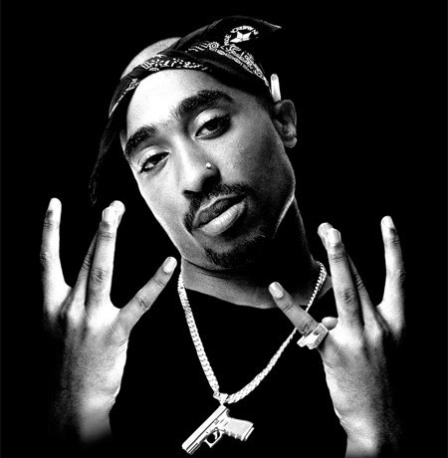
Kaj je rap?
Rap (Rhythmically Accentuated Poetry - Ritmično poudarjena poezija) je eden od elementov hip-hop kulture. Rap je oblika rimane lirike z ritmičnim glasbenim ozadjem. Oseba, ki to zvrst glasbe izvaja je RAPER. Nastal je v Ameriki razvil pa se je iz hip-hopa.

Slide 3
Zgodovina srbskega rapa
V Srbijo je rap prišel na začetku 80. let 20. stol. Ko so nastale "b-boy“ skupine ki so jih sestavljali predvsem hip-hop in break dance plesalci med njimi pa je bilo tudi nekaj, ki so govorili o nasilju tj. "gangsta rap“. Rap je u Srbijo prinesel Bane Kostaljević, ko je šel na izmenjavo učencev v Ameriko, kjer je obiskal koncert takrat slavne skupine N.W.A.. Ta zvrst glasbe mu je postala takoj všeč, da takoj pošlje posnete kasete v Beograd. Po vrnitvi v Beograd takoj z dobrim prijateljem ustanovita skupino Sanšajn. V tem času pa sliši za to zvrst glasbe tudi Aleksandar Džankić (Mc Best), ki je zaslužen za razvoj rapa v Srbiji

Slide 4
Lestvica 5. najbolj znanih in poslušanih Reparjev v Srbiji
Juice
Napoleon
Cvija
Mc Stojan
Sha
Vendar so tu še mnogi drugi Ila,Air Mob,Mr. Black….

Slide 5
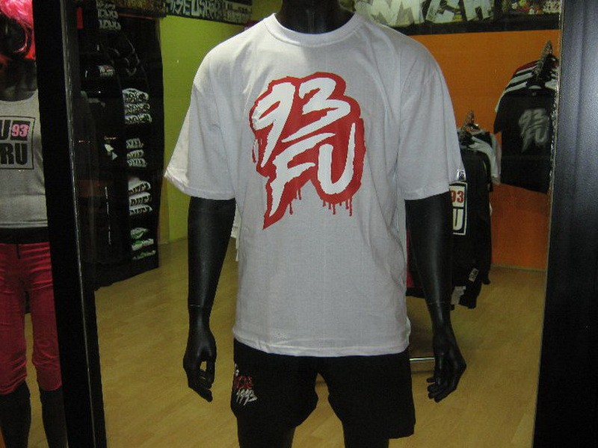
JUICE
Pravo ime Ivan Ivanović
Rojen 17. oktober 1981 v Beogradu (Srbija)
Je najslavnejši srbski raper in ustanovitelj skupine 93 FU Crew
Ima svojo firmo oblačil

Slide 6
Napoleon
Pravo ime Dragan Arsenijević
Z rapom se ukvarja od svojega 8. leta
Prvi rap je posnel pri 12. letih
Ima svoj studio Cash music

Slide 7
CVIJA
Pravo ime Stefan Cvijović
Rojen 3. avgusta 1989 v Beogradu (Srbija)
Z rapom se je začel ukvarjati pri 17 letih
Izdal je 2 albuma “Taj rad” (2008) and “I dalje tu” (2009)

Slide 8
MC STOJAN
Pravo ime Marko Stojković
Rojen je bil 15. februarja 1989 v Čačku (Srbija)
Z rapom se ukvarja od svojega 15. leta
Rapa pa večinoma o stvareh, ki jih je sam doživel.

Slide 9
SHA
Pravo ime Nenad Aleksić
Rojen 18. avgusta 1989
Z rapom se ukvarja od 14. leta
Bil je član Juicove skupine FU CREW 93

